Slide 1
C1 – INTRODUCTION AU GRAFCET
I. HISTORIQUE
II. LE GRAFCET ET LA NORME NF EN 60848
III. BASES DU GRAFCET

Slide 2
INTRODUCTION AU GRAFCET
Historique
GRAFCET : Graphe Fonctionnel de Commande Etapes-Transitions
1975: création d’une « commission de normalisation de la représentation du cahier des charges d'un automatisme logique », dans le cadre du groupe de travail « systèmes logique » de l' AFCET sous la direction de Michel Blanchard.
AFCET : Association française pour la Cybernétique Economique et Technique
OBJECTIF: Dégager un outil unique de représentation d'un cahier des charges.
1977: Naissance du GRAFCET. L’ADEPA a pris en charge sa diffusion sous forme d’articles et de brochures.
➔ Utilisé par l’Enseignement technique, les laboratoires universitaires et plusieurs constructeurs d’API.
ADEPA : Agence Nationale pour le Développement de la Productique Appliquée à l’industrie
API : Automate Programmable Industriel

Slide 3
INTRODUCTION AU GRAFCET
Historique
Parution de la Norme française GRAFCET
NF C03-190
1982
Langage de programmation
CEI 61131-3
1993
1977
Naissance du GRAFCET
1988
Parution de la Norme européenne GRAFCET
CEI 848
Documentation
UTE C03-190
Documentation
UTE C03-191
2002
Modification
NF EN 60848
CEI 60848
Mission du GREPA: l’amélioration des concepts du GRAFCET.
Ces nouveaux concepts (macro-étapes, forçages de situation…) → UTE C 03-190 de 1990 et UTE C 03-191 de 1993.
GREPA : Groupe Equipement de Production Automatisée
1993: validation de 5 langages de programmation d’API par la norme CEI 61131-3 dont le SFC (inspiré du GRAFCET)

Slide 4
INTRODUCTION AU GRAFCET
LE GRAFCET ET LA NORME NF EN 60848
La norme CEI 60848 a fait l’objet d’une révision en 2002 qui définit le « langage de spécification GRAFCET pour diagrammes fonctionnels en séquence ».
Elle définit une représentation détaillée des actions associées au grafcet.
Elle redéfinit les conditions de transition (ou réceptivités).
Elle autorise la réutilisation d’une séquence, notion proche du concept de tâche qui n’est pas normalisé.
Elle définit les notions de macro étape et d’étape encapsulante.
Elle définit la notion de forçage et de grafcet partiel.
Elle autorise l’utilisation des étapes sources ou puits et des transitions sources ou puits.
Elle définit le contexte d’utilisation du GRAFCET en insistant sur les différences entre spécification par GRAFCET (norme CEI 60848) et réalisation par programme SFC (norme CEI 61131-3).

Slide 5
INTRODUCTION AU GRAFCET
BASES DU GRAFCET
Utilisation d’un procédé graphique : choix des symboles graphiques ;
Mise en évidence de chacune des situations de l’automatisme séquentiel à un moment donné : notion de situation, d’étape et d’actions associées ;
Sélection des seules informations utiles à l’évolution de l’automatisme à partir d’une situation connue : notion de transition et de réceptivité ;
Définition des conditions d’évolution entre les étapes : établissement des règles d’évolution ;
Description progressive de l’automatisme : notion de point de vue (niveau) ;
Emploi d’un langage simple et accessible à l’ensemble des intervenants depuis le concepteur jusqu’à l’agent de maintenance : choix d’un vocabulaire.

Slide 6
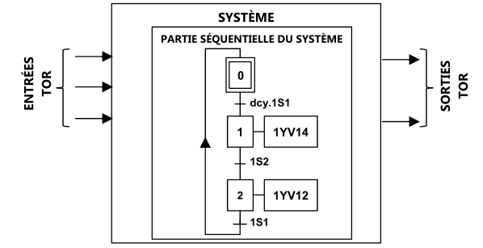
INTRODUCTION AU GRAFCET
BASES DU GRAFCET
Décliné en plusieurs niveaux, à la fois outil de modélisation et support pour la programmation, le GRAFCET garantit aujourd’hui la transmission correcte des informations entre toutes les parties prenantes d’un projet d’automatisme, de la spécification à l’exploitation et à la maintenance, en passant par la réalisation.

Slide 7
C2 : POINTS DE VUE
I. PRÉSENTATION DE LA MACHINE À GODETS
II. DIFFÉRENTS POINTS DE VUES
Introduction
Structure d’un SAP
Illustration des différents points de vue
Grafcet Système
Grafcet Partie Opérative
Grafcet Partie Commande

Slide 8
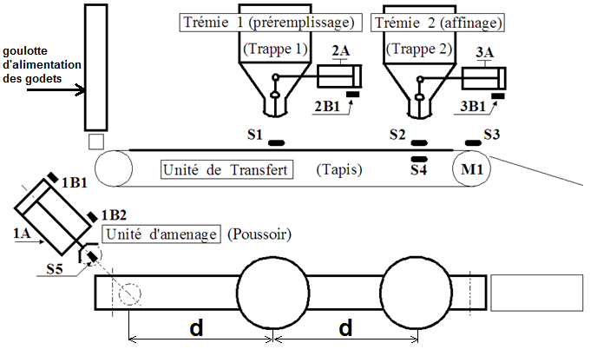
C2 : POINTS DE VUE
I. PRÉSENTATION DE LA MACHINE À GODETS

Slide 9
C2 : POINTS DE VUE
I. PRÉSENTATION DE LA MACHINE À GODETS
ACTIGRAMME

Slide 10
C2 : POINTS DE VUE
II. DIFFÉRENTS POINTS DE VUE - Structure d’un SAP
Source d’énergie
Matière d’œuvre (MO)
Godet vide, sable
PARTIE COMMANDE
Traiter les informations
Interface de sortie
PRÉACTIONNEUR
Distribuer l’énergie
ACTIONNEUR
Transformer l’énergie
Energie utile
TRANSMISSION
MÉCANIQUE
EFFECTEUR
Agir sur le produit
ACTION
SUR LE PRODUIT
PUPITRE OPÉRATEUR
Ordres
Interface de communication
Ordres
Interface d’entrée
Consignes
Comptes rendus
Comptes-rendus
CAPTEUR
Saisir et convertir une information
Evénement
Interface de communication
Matière d’œuvre (MO)+valeur ajoutée (VA)
Godet rempli de sable
Vers autres PC
Un SAP n’existe que pour la VALEUR AJOUTÉE apportée à la matière d’œuvre.
Il est essentiellement constitué de trois parties :
• Le procédé qui permet l’action sur la matière d’œuvre (on y trouve tous les actionneurs comme les moteurs, les effecteurs ...),
• La chaîne d’énergie ou d’action qui permet d’alimenter les actionneurs,
• La chaîne d’acquisition qui permet de s’informer de l’état du système.

Slide 11
C2 : POINTS DE VUE
II. DIFFÉRENTS POINTS DE VUE – Illustration des différents points de vue
Point du vue SYSTEME
Source d’énergie
Matière d’œuvre (MO)
Godet vide, sable
PARTIE COMMANDE
Traiter les informations
Interface de sortie
PRÉACTIONNEUR
Distribuer l’énergie
ACTIONNEUR
Transformer l’énergie
Energie utile
TRANSMISSION
MÉCANIQUE
EFFECTEUR
Agir sur le produit
ACTION
SUR LE PRODUIT
PUPITRE OPÉRATEUR
Ordres
Interface de communication
Ordres
Interface d’entrée
Consignes
Comptes rendus
Comptes-rendus
CAPTEUR
Saisir et convertir une information
Evénement
Interface de communication
Matière d’œuvre (MO)+valeur ajoutée (VA)
Godet rempli de sable
Vers autres PC
C’est l’étude chronologique dans laquelle les TÂCHES se déroulent.
La description porte essentiellement sur la VALEUR AJOUTÉE à la MATIÈRE D’ŒUVRE.
Quelle est la matière d’œuvre ?
les godets

Slide 12
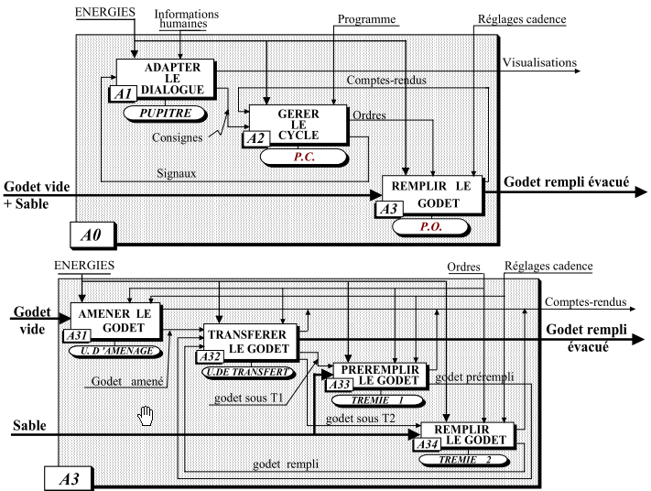
C2 : POINTS DE VUE
II. DIFFÉRENTS POINTS DE VUE – Illustration des différents points de vue
Point du vue SYSTEME

Slide 13
C2 : POINTS DE VUE
II. DIFFÉRENTS POINTS DE VUE – Illustration des différents points de vue
Grafcet SYSTEME

Slide 14
C2 : POINTS DE VUE
II. DIFFÉRENTS POINTS DE VUE – Illustration des différents points de vue
Grafcet SYSTEME

Slide 15
C2 : POINTS DE VUE
II. DIFFÉRENTS POINTS DE VUE – Illustration des différents points de vue
Grafcet SYSTEME

Slide 16
C2 : POINTS DE VUE
II. DIFFÉRENTS POINTS DE VUE – Illustration des différents points de vue
Grafcet SYSTEME

Slide 17
C2 : POINTS DE VUE
II. DIFFÉRENTS POINTS DE VUE – Illustration des différents points de vue
Point du vue PARTIE OPERATIVE
C’est l’étude chronologique dans laquelle les ACTIONS de la PO se déroulent.
Source d’énergie
Matière d’œuvre (MO)
Godet vide, sable
PARTIE COMMANDE
Traiter les informations
Interface de sortie
PRÉACTIONNEUR
Distribuer l’énergie
ACTIONNEUR
Transformer l’énergie
Energie utile
TRANSMISSION
MÉCANIQUE
EFFECTEUR
Agir sur le produit
ACTION
SUR LE PRODUIT
PUPITRE OPÉRATEUR
Ordres
Interface de communication
Ordres
Interface d’entrée
Consignes
Comptes rendus
Comptes-rendus
CAPTEUR
Saisir et convertir une information
Evénement
Interface de communication
Matière d’œuvre (MO)+valeur ajoutée (VA)
Godet rempli de sable
Vers autres PC
Un effecteur est l’élément terminal de la chaîne d’action. Il est directement en contact avec la matière d’œuvre.
Citer les effecteurs du système.
Poussoir, tapis, trappe 1 et trappe 2.

Slide 18
C2 : POINTS DE VUE
II. DIFFÉRENTS POINTS DE VUE – Illustration des différents points de vue
Point du vue PARTIE OPERATIVE
Poussoir avancé
DÉFINITION DES ENTRÉES/SORTIES
GRAFCET Partie Opérative
Machine à Godets
AVANCER le poussoir
Poussoir reculé
RECULER le poussoir
Trappe 1 fermée
Trappe 2 fermée
OUVRIR la trappe 1
Godet sous trémie 1
FERMER la trappe 1
Godet sous trémie 2
Poids atteint
OUVRIR la trappe 2
Godet évacué
FERMER la trappe 2
bouton poussoir dcy
bouton poussoir acq
AVANCER le tapis
ALLUMER le voyant d’acquittement

Slide 19
C2 : POINTS DE VUE
II. DIFFÉRENTS POINTS DE VUE – Illustration des différents points de vue
Grafcet PARTIE OPERATIVE
(étape 0)
(étape 5)
(étape 10)
(étape 6)

Slide 20
C2 : POINTS DE VUE
II. DIFFÉRENTS POINTS DE VUE – Illustration des différents points de vue
Point du vue PARTIE COMMANDE
Source d’énergie
Matière d’œuvre (MO)
Godet vide, sable
PARTIE COMMANDE
Traiter les informations
Interface de sortie
PRÉACTIONNEUR
Distribuer l’énergie
ACTIONNEUR
Transformer l’énergie
Energie utile
TRANSMISSION
MÉCANIQUE
EFFECTEUR
Agir sur le produit
ACTION
SUR LE PRODUIT
PUPITRE OPÉRATEUR
Ordres
Interface de communication
Ordres
Interface d’entrée
Consignes
Comptes rendus
Comptes-rendus
CAPTEUR
Saisir et convertir une information
Evénement
Interface de communication
Matière d’œuvre (MO)+valeur ajoutée (VA)
Godet rempli de sable
Vers autres PC

Slide 21
C2 : POINTS DE VUE
II. DIFFÉRENTS POINTS DE VUE – Illustration des différents points de vue
Schéma pneumatique
Schéma électrique

Slide 22
C2 : POINTS DE VUE
II. DIFFÉRENTS POINTS DE VUE – Illustration des différents points de vue
Schéma pneumatique
Schéma électrique

Slide 23
C2 : POINTS DE VUE
II. DIFFÉRENTS POINTS DE VUE – Illustration des différents points de vue
Point du vue PARTIE COMMANDE
1b1
DÉFINITION DES ENTRÉES/SORTIES
GRAFCET Partie Commande
Machine à Godets
1YV14
1b2
2b1
1YV12
3b1
2YV14
S1
S2
3YV14
S3
KM1
S4
dcy
VACQ
acq

Slide 24
C2 : POINTS DE VUE
II. DIFFÉRENTS POINTS DE VUE – Illustration des différents points de vue
Grafcet PARTIE COMMANDE

